Slide 1
STRES, JEHO důsledky a MOŽNOSTI ZVLÁDÁNÍ
PhDr. Jaroslava Dosedlová, PhD.

Slide 2
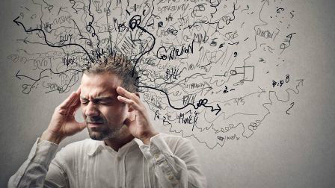
Proč v současné době mluvíme o stresu?

Slide 3
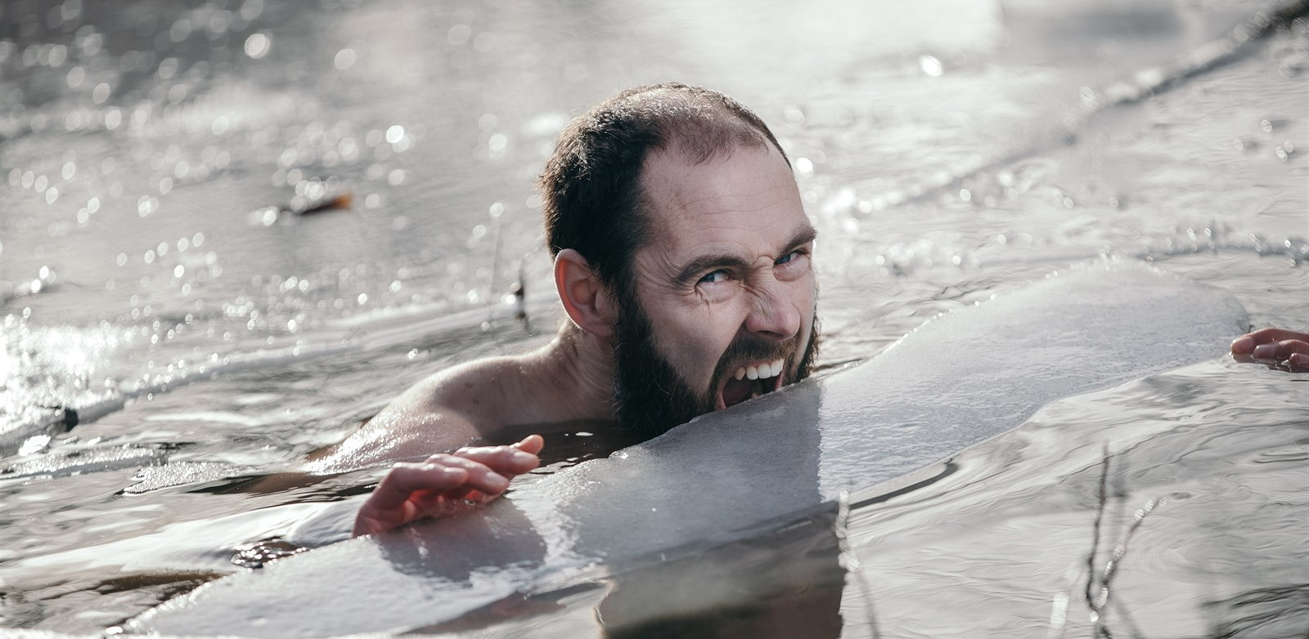
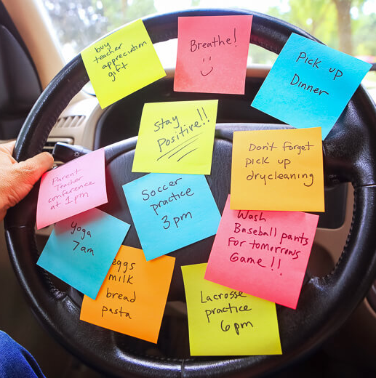
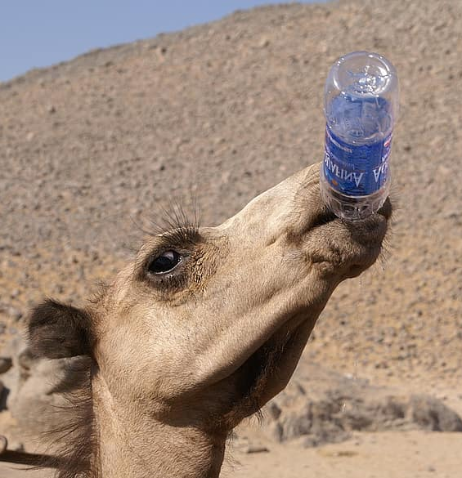
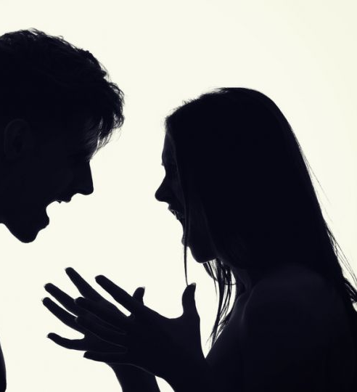
Co je to stres?

Slide 4
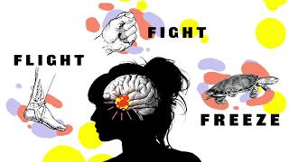
Co je to stres?
„Stres je reakcí organismu na interní a externí procesy, které dosahují takových hodnot, že přetěžují fyziologické kapacity organismu.“
(H. Basowitz)
distres ☹
eustres ☺

Slide 5
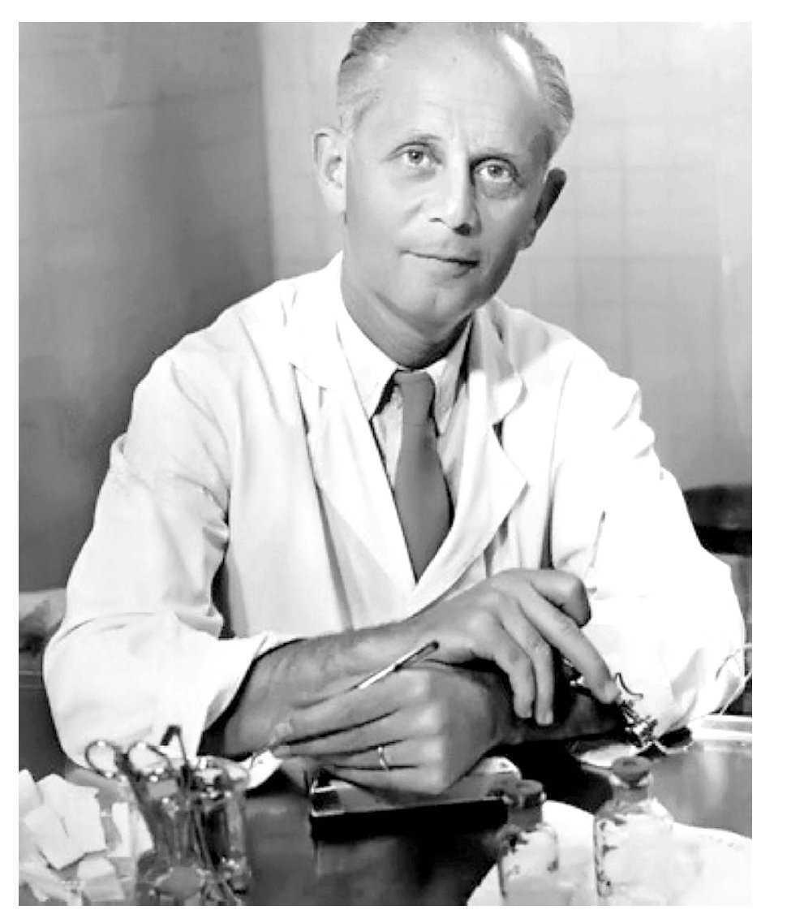
Homeostatická reakce
Spouští se při vychýlení organismu
z rovnováhy (např. termoregulace)
Pokud je podnět významnější, zapojuje se i reakce stresová
(Hans Selye - GAS všeobecný adaptační syndrom)

Slide 6
Osa SAM (sympato-adreno-medulární)
Sympatikus „braň se nebo uteč“
→ rozšíření zornic, sucho v ústech, omezení peristalitiky, rozšíření cév v příčně pruhovaných svalech, zvyšuje se srdeční frekvence, zvyšuje se práh bolesti a snižuje funkce sexuální aktivity)
Vyplavují se katecholaminy (adrenalin a noradrenalin) z dřeně nadledvinek a další stresové hormony:
  Adrenalin: zajištění energie (štěpení glykogenu v játrech, okysličení krve, prokrvení svalů, zrychlení frekvence dýchání, zvýšení tepové frekvence)
  Noradrenalin: zúžení cév na periferii a v zažívacím traktu, zvýšení krevního tlaku
  Antidiuretický hormon: zadržení tekutin v ledvinách
  Oxytocin: funkce není prozkoumána, pravděpodobný homeostatický význam při psychogenním stresu

Slide 7
Osa HPA (hypotalamus – hypofýza – nadledvinky)
ACTH z hypofýzy – produkce glukokortikoidů (kortizol) a mineralokortikoidů (aldosteron)
z kůry nadledvinek: „zamrzni nebo se schovej“
Kortizol (pozdní stresový hormon) – stimulace tvorby cukru zablokováním tvorby bílkovin a změnou metabolismu tuků, tlumení zánětu, dlouhodobě tlumí imunitu, inhibice rozmnožovací funkce
Vyplavení dalších 30 stresových hormonů

Slide 8
Co je to stresor?
Jaké jsou objektivní a subjektivní zdroje stresu?

Slide 9
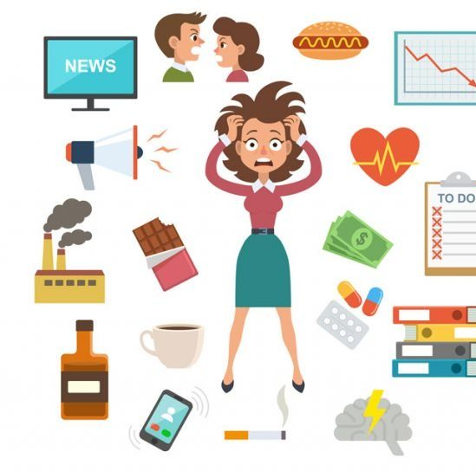
Stresory
  Fyzikální, chemické
  Fyziologické, biologické
  Psychologické
  Sociální
  Hodnocení stresorů je subjektivní, rozhodující je emoční reakce, která je provází, obecná resilience vůči všem stresorům neexistuje

Slide 10
Kategorizace životních událostí podle míry zátěže (Holmes, Rahe, 1967)
smrt partnera 100
rozvod 73
rozvrat manželství / dočasný rozchod 65
uvěznění 63
úmrtí blízkého člena rodiny 63
vážný úraz nebo onemocnění 53
sňatek 50
ztráta zaměstnání 47
usmíření nebo jiné závažné změny v manželství 45
odchod do důchodu 45
změna zdravotního stavu člena rodiny 44
těhotenství 40
sexuální obtíže 39
přírůstek nového člena rodiny 39
změna zaměstnání 39
změna finančního stavu 38
smrt blízkého přítele 37
přeřazení na jinou práci 36
závažné neshody s partnerem 35
půjčka vyšší než 50.000 Kč 31
termín splatnosti půjčky 30

Slide 11
změna odpovědnosti v zaměstnání 29
syn nebo dcera opouští domov 29
konflikty s tchánem, tchyní, zetěm, snachou 29
mimořádný osobní čin nebo výkon 28
manžel(ka) nastupuje nebo končí zaměstnání 26
vstup do školy nebo její ukončení 26
změna životních podmínek 25
změna vlastních zvyklostí 24
problémy a konflikty s nadřízeným 23
změna pracovní doby nebo pracovních podmínek 20
změna bydliště 20
změna školy 20
změna rekreačních aktivit 19
změna církve 19
změna sociálních aktivit 18
půjčka menší než 50.000 Kč 17
změna splátkových zvyklostí a režimu dne 16
změny v širší rodině (úmrtí, sňatky, odchody) 15
změny stravovacích zvyklostí 15
dovolená 13
vánoce 12
pokuta (např. za dopravní přestupek) 11

Slide 12
Zdroje stresu
Objektivní:
ve vnějším prostředí: např. nadměrný hluk, nedostatek tepla, světla, nedostatek životního prostoru, život na pokraji chudoby
velké životní události: např. svatba, narození dítěte, úmrtí blízkého člověka, stěhování
v mezilidských vztazích: např. konfliktní vztahy se spolupracovníky či rodinnými příslušníky
v pracovních podmínkách a v organizaci práce

Slide 13
Zdroje stresu
Subjektivní
osobní vlastnosti, projevující se určitým stylem chování (hostilita, úzkostnost, prokrastinace)
kvalifikace pro danou činnost, tj. vzdělání, praxe, schopnosti, dovednosti, znalosti, zkušenosti
zvyky a návyky, zejména ve vztahu k zdravotně nevhodnému chování (pití, kouření,...)
biologické vlastnosti, tj. genetická výbava, věk, pohlaví, ovlivnění prodělanými chorobami, aktuální zdravotní stav

Slide 14
Keller A, Litzelman K, Wisk LE, Maddox T, Cheng ER, Creswell PD, Witt WP.
Does the perception that stress affects health matter? The association with health and mortality.
Health Psychol. 2012 Sep;31(5):677-84. doi: 10.1037/a0026743. Epub 2011 Dec 26. PMID: 22201278; PMCID: PMC3374921.
riziko předčasného úmrtí 43% nebo 0% ?

Slide 15
Objective: This study sought to examine the relationship among the amount of stress, the perception that
stress affects health, and health and mortality outcomes in a nationally representative sample of U.S.
adults.
Methods: Data from the 1998 National Health Interview Survey were linked to prospective
National Death Index mortality data through 2006. Separate logistic regression models were used to
examine the factors associated with current health status and psychological distress. Cox proportional
hazard models were used to determine the impact of perceiving that stress affects health on all-cause
mortality. Each model specifically examined the interaction between the amount of stress and the
perception that stress affects health, controlling for sociodemographic, health behavior, and access to
health care factors.
Results: 33.7% of nearly 186 million (unweighted n 28,753) U.S. adults perceived
that stress affected their health a lot or to some extent. Both higher levels of reported stress and the
perception that stress affects health were independently associated with an increased likelihood of worse
health and mental health outcomes. The amount of stress and the perception that stress affects health
interacted such that those who reported a lot of stress and that stress impacted their health a lot had a 43%
increased risk of premature death (HR 1.43, 95% CI [1.2, 1.7]).
Conclusions: High amounts of stress and the perception that stress impacts health are each associated with poor health and mental health. Individuals who perceived that stress affects their health and reported a large amount of stress had an increased risk of premature death.

Slide 16
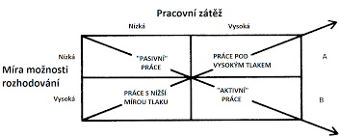
Pracovní stres

Slide 17

Jak na sobě poznám, že jsem ve stresu?

Slide 18
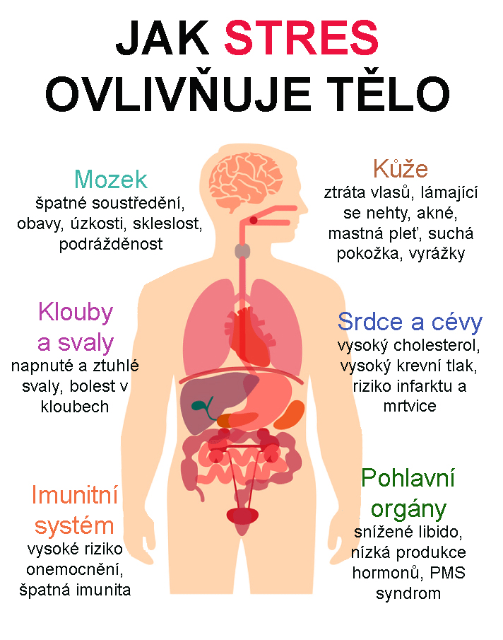

Slide 19
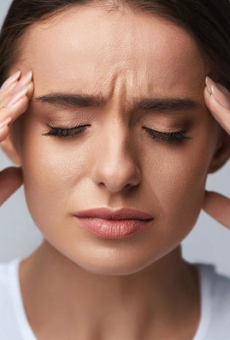
Jak mi o stresu řekne tělo?
bezděčné nervové reflexy v oblasti hlavy a obličeje: časté dotýkání se vlasů, učí nebo nosu, skřípění zuby, kousání se do rtů, bubnování prsty, shrbené držení těla, podupávání, tahání se za vlasy, apod.
fyzické vyčerpání - únava
častější zdravotní potíže
nespavost
nechutenství nebo ztráta hmotnosti
chronické svalové bolesti
zvýšená srdeční činnost
zvýšená dechová frekvence
bolesti kloubů a svalů
bolesti hlavy
zažívací problémy: pálení žáhy, průjem, zácpa

Slide 20
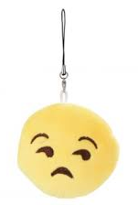
Jak mě dá o stresu vědět nálada?
neklid a podrážděnost
úzkost
apatie a nuda
nepřátelství, hněv
smutek, beznaděj
pocity bezmocnosti
zvýšená sebekritika
pocit vyčerpání a únavy

Slide 21
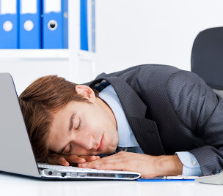
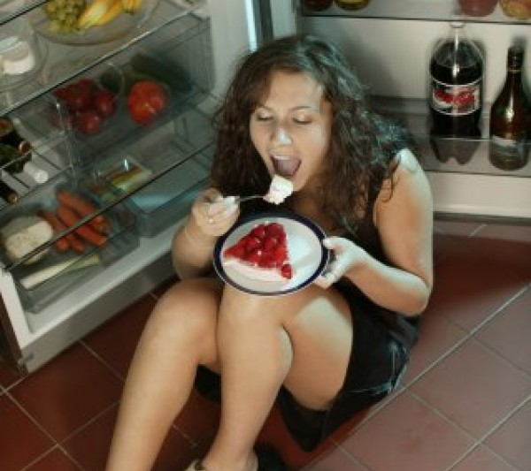
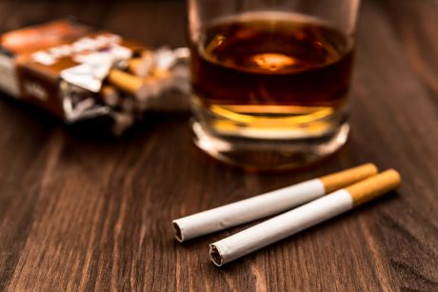
Jak to poznám z chování?
odkládání úkolů, snížená schopnost je řešit
současné nepozorné vykonávání několika činností najednou
problémy s vyjadřováním
provokování konfliktů
ztráta výkonnosti
nerozhodnost
výpadky paměti
neadekvátní reakce: náhlá výpověď ze zaměstnání, ukončení důvěrného vztahu, odchod z domova
nadměrná konzumace alkoholu a drog

Slide 22

Co, když je stres dlouhodobý?

Slide 23
Fáze stresu
fáze rezistence
varovná fáze
odolnost na běžné úrovni
fáze vyčerpání

Slide 24

Adaptační reakce
Pokud dokážeme stresorům vzdorovat (zima, horko, tělesná zátěž, málo jídla, některé bakterie a viry, bolest) a máme možnost odpočinku, posílíme odolnost
→ vznikne adaptační reakce
Bráníme-li těmto přirozeným stresorům vstupovat do života, odolnost ztrácíme

Slide 25
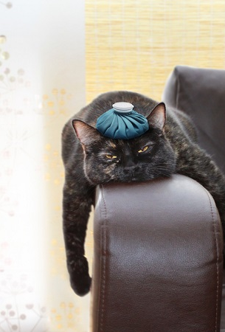
Důsledky chronického stresu
poruchy trávicího systému (žaludeční vředy)
vysoký krevní tlak, rozvoj ischemické choroby srdeční
astma
migréna
ekzémy
revmatická artritida
snížení imunity
poruchy menstruačního cyklu
deprese
syndrom vyhoření

Slide 26

Relaxační techniky

Slide 27
Relaxační techniky
Co to je?
Jaké znáte?
Čím jsou prospěšné?
Jaký má vliv relaxace na autonomní nervový systém?

Slide 28
